Slide 1
Ανοσολογία (Ε)
Ανοικτά Ακαδημαϊκά Μαθήματα στο ΤΕΙ Αθήνας
Ενότητα 12: Aιμολυτικό συμπλήρωμα
Πέτρος Καρκαλούσος
Τμήμα Ιατρικών Εργαστηρίων
Το περιεχόμενο του μαθήματος διατίθεται με άδεια Creative Commons εκτός και αν αναφέρεται διαφορετικά | Το έργο υλοποιείται στο πλαίσιο του Επιχειρησιακού Προγράμματος «Εκπαίδευση και Δια Βίου Μάθηση» και συγχρηματοδοτείται από την Ευρωπαϊκή Ένωση (Ευρωπαϊκό Κοινωνικό Ταμείο) και από εθνικούς πόρους.

Slide 2
Ορισμός συμπληρώματος
To σύστημα του συμπληρώματος (Complement) είναι μια ομάδα 20 πρωτεϊνών του ορού, των οποίων η τελική λειτουργία είναι ο έλεγχος της φλεγμονής.
Η δράση του συμπληρώματος διακρίνεται:
Στην εναλλακτική οδό. Πρόκειται για μη-ειδική αντίδραση που ενεργοποιείται από την εμφάνιση στον οργανισμό ξένων μικροοργανισμών.
Στη κλασική οδό. Πρόκειται για ειδική αντίδραση που ενεργοποιείται από την δράση αντισωμάτων.

Slide 3
Δράση συμπληρώματος
Oψωνίνωση
Χημειοταξία
Αύξηση ροής αίματος στη θέση της φλεγμονής
Αύξηση διαβατότητας τριχοειδών
Μεταβολική ενεργοποίηση φαγοκυττάρων
Απελευθέρωση λυσοσωμιακών ενζύμων
Λύση κυττάρων

Slide 4
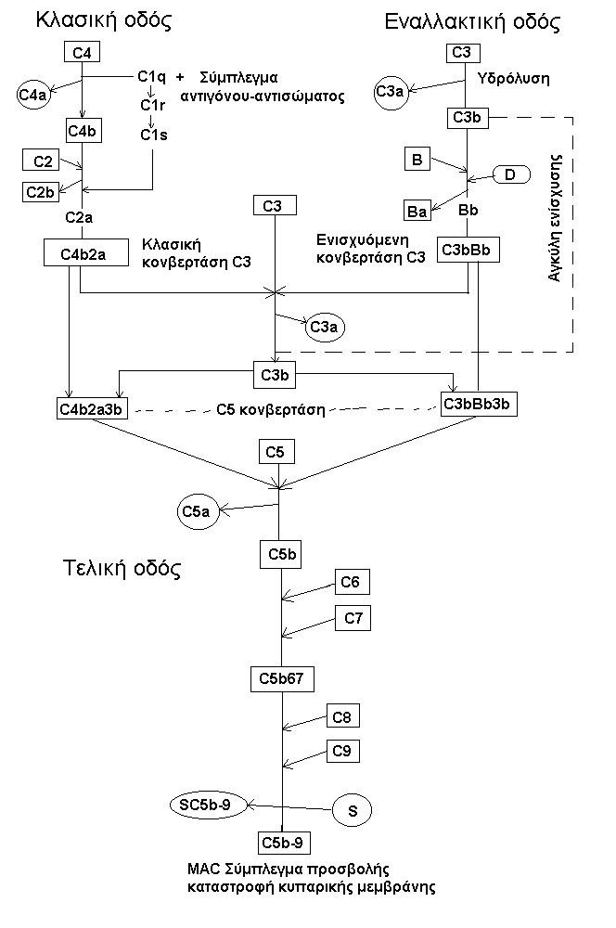
O καταρράκτης αντιδράσεων του συμπληρώματος

Slide 5
Η δραστικότητα του συμπληρώματος
Ο προσδιορισμός της δραστικότητας του συμπληρώματος απαιτείται για την παρακολούθηση ασθενών με έλλειψη κάποιου παράγοντα συμπληρώματος.
Ο ορισμός του αιμολυτικού συμπληρώματος
Αιμολυτικό συμπλήρωμα είναι ο δραστικός τίτλος είτε του συνολικού συμπληρώματος για την κλασική ή εναλλακτική οδό είτε μεμονωμένων παραγόντων του.

Slide 6
Συμβολισμός αιμολυτικού συμπληρώματος
CH₅₀: Αιμολυτικό συμπλήρωμα κλασικής οδού
APH₅₀: Αιμολυτικό συμπλήρωμα εναλλακτικής οδού

Slide 7
Απαιτούμενα υλικά
CH₅₀: Ερυθροκύτταρα προβάτου ευαισθητοποιημένα με αντισώματα έναντι του λιποπολυσακχαριδικού αντιγόνου Forssman της ερυθροκυτταρικής μεμβράνης.
ΑPH₅₀: Ερυθροκύτταρα ινδόχοιρου ή κουνελιού μη ευαισθητοποιημένα σε ρυθμιστικό διάλυμα Mg⁺²-EDTA (πλούσιο σε μαγνήσιο αλλά ελεύθερο ασβεστίου)
Τα ερυθροκύτταρα ινδόχοιρου ή κουνελιού έχουν χαμηλή περιεκτικότητα σε σιαλικό οξύ που αναστέλλει την δράση των αναστολέων Η και Ι της εναλλακτικής οδού.
Το Mg⁺² ενεργοποιεί την εναλλακτική οδό.
Το EDTA δεσμεύει το Ca⁺² που είναι απαραίτητο για την ενεργοποίηση της κλασικής οδού.

Slide 8
Εξίσωση Van Krogh
$$X= K {\left(\frac{y}{1−y}\right)}^{\frac{1}{n}}$$
x: η ποσότητα του συμπληρώματος (ml αναραίωτου ορού)
y: Το ποσοστό των ερυθροκυττάρων που λύθηκαν
k: Το 50% της αιμόλυσης (CH50, APH50 ή άλλο κλάσμα)
n: Σταθερά.

Slide 9
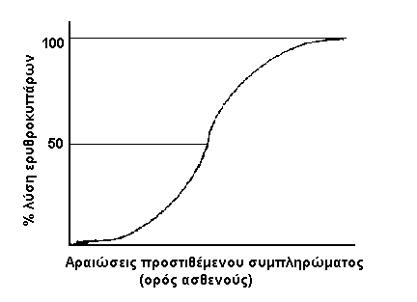
Καμπύλη Van Krogh

Slide 10
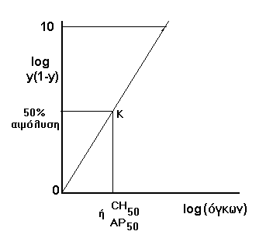
Λογαριθμοποίηση της καμπύλης Van Krogh

Slide 11
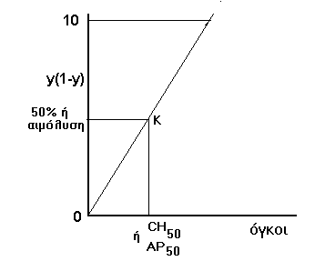
Η καμπύλη Van Krogh σε διπλό λογαριθμικό χαρτί

Slide 12
Παράδειγμα προσδιορισμού Αιμολυτικού συμπληρώματος CH50 (1 από 2)
Στάδιο 1. Προσθήκη ορών, Buffer και SRBC.
 | Buffer | Ορός | SRBC
1 | 2,5 ml | 4 ml | 1 ml
2 | 3 ml | 3,5 ml | 1 ml
3 | 3,5 ml | 3 ml | 1 ml
4 | 4 ml | 2,5 ml | 1 ml
5 | 4,5 ml | 2 ml | 1 ml
Προσθήκη μάρτυρα που περιέχει 6,5 ml νερό και 1 ml SRBC

Slide 13
Παράδειγμα προσδιορισμού Αιμολυτικού συμπληρώματος CH50 (2 από 2)
Στάδιο 2. Επώαση για 1 h σε 37ºC σε υδατόλουτρο.
Θραύση των ερυθρών αιμοσφαιρίων.
Στάδιο 3. Φυγοκέντρηση.
Στάδιο 4. Απόρριψη ιζήματος.
Απομάκρυνση σπασμένων μεμβρανών.
Στάδιο 5. Φωτομέτρηση του υπερκείμενου.
Μέτρηση αιμόλυσης.

Slide 14
Απορροφήσεις σωληναρίων
1 | 0,580
2 | 0,520
3 | 0,415
4 | 0,296
5 | 0,141
Μάρτυρας | 0,700

Slide 15
Υπολογισμοί για λογαριθμικό χαρτί
 | ΟΠ/ Μάρτυρα | Y |  | 1-Υ |  | Υ/1-Υ
1 | 0.580 / 0.700 | 0,830 | 1-0,830 | 0,170 | 0.830/0,170 | 4.88
2 | 0.520 / 0.700 | 0,745 | 1-0,745 | 0266 | 0,745 / 0,266 | 2.92
3 | 0.415/ 0,700 | 0,590 | 1 - 0,590 | 0.410 | 0.590 / 0,410 | 1.48
4 | 0,296 / 0,700 | 0,424 | 1 - 0,424 | 0576 | 0.424/0,576 | 0.73
5 | 0,141 / 0,700 | 0,210 | 1 - 0,210 | 0.790 | 0.210/0.790 | 026

Slide 16
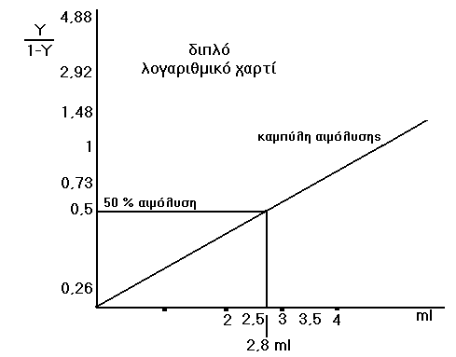
O υπολογισμός του CH50 σε λογαριθμικό χαρτί
$2,9 ml × 150 = 50$μονάδες αιμολυτικού συμπληρώματος/ ml

Slide 17
Τέλος Ενότητας

Slide 18
Σημειώματα

Slide 19
Σημείωμα Αναφοράς
Copyright Τεχνολογικό Εκπαιδευτικό Ίδρυμα Αθήνας, Πέτρος Καρκαλούσος 2014. Πέτρος Καρκαλούσος. «Ανοσολογία (Ε). Ενότητα 12: Aιμολυτικό συμπλήρωμα». Έκδοση: 1.0. Αθήνα 2014. Διαθέσιμο από τη δικτυακή διεύθυνση: ocp.teiath.gr.

Slide 20
Σημείωμα Αδειοδότησης
Το παρόν υλικό διατίθεται με τους όρους της άδειας χρήσης Creative Commons Αναφορά, Μη Εμπορική Χρήση Παρόμοια Διανομή 4.0 [1] ή μεταγενέστερη, Διεθνής Έκδοση. Εξαιρούνται τα αυτοτελή έργα τρίτων π.χ. φωτογραφίες, διαγράμματα κ.λ.π., τα οποία εμπεριέχονται σε αυτό. Οι όροι χρήσης των έργων τρίτων επεξηγούνται στη διαφάνεια «Επεξήγηση όρων χρήσης έργων τρίτων».
Τα έργα για τα οποία έχει ζητηθεί άδεια αναφέρονται στο «Σημείωμα Χρήσης Έργων Τρίτων».
[1] http://creativecommons.org/licenses/by-nc-sa/4.0/
Ως Μη Εμπορική ορίζεται η χρήση:
που δεν περιλαμβάνει άμεσο ή έμμεσο οικονομικό όφελος από την χρήση του έργου, για το διανομέα του έργου και αδειοδόχο
που δεν περιλαμβάνει οικονομική συναλλαγή ως προϋπόθεση για τη χρήση ή πρόσβαση στο έργο
που δεν προσπορίζει στο διανομέα του έργου και αδειοδόχο έμμεσο οικονομικό όφελος (π.χ. διαφημίσεις) από την προβολή του έργου σε διαδικτυακό τόπο
Ο δικαιούχος μπορεί να παρέχει στον αδειοδόχο ξεχωριστή άδεια να χρησιμοποιεί το έργο για εμπορική χρήση, εφόσον αυτό του ζητηθεί.

Slide 21
Επεξήγηση όρων χρήσης έργων τρίτων
©
Δεν επιτρέπεται η επαναχρησιμοποίηση του έργου, παρά μόνο εάν ζητηθεί εκ νέου άδεια από το δημιουργό.
διαθέσιμο με άδεια CC-BY
Επιτρέπεται η επαναχρησιμοποίηση του έργου και η δημιουργία παραγώγων αυτού με απλή αναφορά του δημιουργού.
διαθέσιμο με άδεια CC-BY-SA
Επιτρέπεται η επαναχρησιμοποίηση του έργου με αναφορά του δημιουργού, και διάθεση του έργου ή του παράγωγου αυτού με την ίδια άδεια.
διαθέσιμο με άδεια CC-BY-ND
Επιτρέπεται η επαναχρησιμοποίηση του έργου με αναφορά του δημιουργού.
Δεν επιτρέπεται η δημιουργία παραγώγων του έργου.
διαθέσιμο με άδεια CC-BY-NC
Επιτρέπεται η επαναχρησιμοποίηση του έργου με αναφορά του δημιουργού.
Δεν επιτρέπεται η εμπορική χρήση του έργου.
διαθέσιμο με άδεια CC-BY-NC-SA
Επιτρέπεται η επαναχρησιμοποίηση του έργου με αναφορά του δημιουργού
και διάθεση του έργου ή του παράγωγου αυτού με την ίδια άδεια.
Δεν επιτρέπεται η εμπορική χρήση του έργου.
διαθέσιμο με άδεια CC-BY-NC-ND
Επιτρέπεται η επαναχρησιμοποίηση του έργου με αναφορά του δημιουργού.
Δεν επιτρέπεται η εμπορική χρήση του έργου και η δημιουργία παραγώγων του.
διαθέσιμο με άδεια
CC0 Public Domain
Επιτρέπεται η επαναχρησιμοποίηση του έργου, η δημιουργία παραγώγων αυτού και η εμπορική του χρήση, χωρίς αναφορά του δημιουργού.
διαθέσιμο ως κοινό κτήμα
Επιτρέπεται η επαναχρησιμοποίηση του έργου, η δημιουργία παραγώγων αυτού και η εμπορική του χρήση, χωρίς αναφορά του δημιουργού.
χωρίς σήμανση
Συνήθως δεν επιτρέπεται η επαναχρησιμοποίηση του έργου.

Slide 22
Διατήρηση Σημειωμάτων
Οποιαδήποτε αναπαραγωγή ή διασκευή του υλικού θα πρέπει να συμπεριλαμβάνει:
το Σημείωμα Αναφοράς
το Σημείωμα Αδειοδότησης
τη δήλωση Διατήρησης Σημειωμάτων
το Σημείωμα Χρήσης Έργων Τρίτων (εφόσον υπάρχει)
μαζί με τους συνοδευόμενους υπερσυνδέσμους.

Slide 23
Χρηματοδότηση
Το παρόν εκπαιδευτικό υλικό έχει αναπτυχθεί στo πλαίσιo του εκπαιδευτικού έργου του διδάσκοντα.
Το έργο «Ανοικτά Ακαδημαϊκά Μαθήματα στο ΤΕΙ Αθήνας» έχει χρηματοδοτήσει μόνο την αναδιαμόρφωση του εκπαιδευτικού υλικού.
Το έργο υλοποιείται στο πλαίσιο του Επιχειρησιακού Προγράμματος «Εκπαίδευση και Δια Βίου Μάθηση» και συγχρηματοδοτείται από την Ευρωπαϊκή Ένωση (Ευρωπαϊκό Κοινωνικό Ταμείο) και από εθνικούς πόρους.

